Slide 1

MINISTÈRE DE L’EFFICACITÉ DU SERVICE PUBLIC
ET DE LA TRANSFORMATION NUMÉRIQUE
Togo Digital & Financial Inclusion
Rapport de synthèse · Économie numérique — Défi 2
Numérique et inclusion financière au Togo
Où agir en priorité pour accélérer l’usage d’Internet et étendre l’accès aux services financiers numériques ?
INTERNET (2024)
Sous le seuil
PRIX DE LA DATA
Non abordable
ACCÈS FINANCIER
Priorité absolue
TERRITOIRES
Priorité haute
39,5 %
5,30 %
22 communes
7 préfectures
de la population utilise Internet
du revenu mensuel pour 1 Go
sans aucune agence financière
en priorité haute
seuil de 40 % ; × 3,2 depuis 2017
en 2025 ; seuil d’accessibilité : 2 %
759 599 habitants ; le mobile money y est seul
989 617 habitants, toutes hors du Maritime et du Grand Lomé
CONSTAT · Le mobile money est déjà présent dans les 117 communes ; l’agence financière manque dans 22, la couverture réseau reste à mesurer et la data est chère. Le déficit est rural et se situe hors du Maritime.
DANS L’ANNÉE · une première agence financière dans les 22 communes où le mobile money est seul, et la mesure de la couverture réelle dans les 14 communes où elle est inconnue ou douteuse.
PRÉSENTÉ PAR
TABLEAU DE BORD INTERACTIF
Edmund
https://togo-econum-finance-defi2-5d98fee2ba7c.herokuapp.com
Togo AI Lab — Data Challenge | Économie numérique — Défi 2
Septembre 2026

Slide 2
TOGO DIGITAL & FINANCIAL INCLUSION
Rapport de synthèse · Économie numérique — Défi 2
01 · CADRAGE ET MÉTHODE
2
Comment ces résultats ont-ils été produits ?
QUESTION PUBLIQUE · Où agir en priorité pour accélérer l’usage d’Internet et étendre l’accès aux services financiers numériques ?
LA CHAÎNE DE TRAITEMENT
1
Données publiques
2
Diagnostic
3
Priorisation
4
Recommandations
→
→
→
recensement de 2022, agences, mobile money, marché des télécoms
les 5 objectifs, lus dans 117 communes, 39 préfectures et 6 régions
un classement des 39 préfectures, de 0 à 100, puis la nature du manque
12 actions, chacune chiffrée en habitants, avec son horizon
TROIS DIMENSIONS POUR CLASSER LES 39 PRÉFECTURES
Accès aux agences financières
Maillage mobile money
Couverture réseau
habitants par agence de banque, de microfinance ou d’assurance
habitants par point mobile money
part de la population couverte, estimation théorique
À RETENIR · le classement va de 0 à 100 ; priorité haute à 70 ou plus. Il mesure l’intensité du manque, pas le nombre d’habitants, et ne porte pas sur l’usage d’Internet, connu seulement par région.
RÉSERVE · la couverture réseau est théorique (rayon de 20 km autour des antennes) et inconnue dans 3 préfectures : toute action sur le réseau attend une mesure de la couverture réelle.
Sources, seuils et tests de robustesse : tableau de bord, page « Sources et méthode ».
Togo AI Lab — Data Challenge | Économie numérique — Défi 2

Slide 3
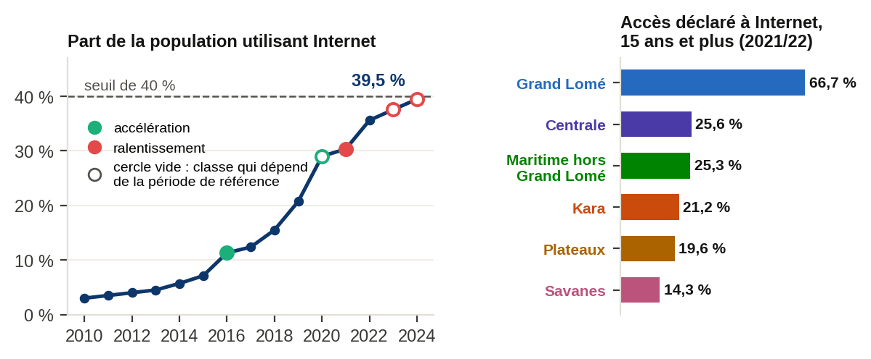
TOGO DIGITAL & FINANCIAL INCLUSION
Rapport de synthèse · Économie numérique — Défi 2
02 · USAGE D’INTERNET
3
L’usage d’Internet a triplé depuis 2017, mais il ralentit
USAGE (2024)
Sous le seuil
DEPUIS 2017
RYTHME RÉCENT
Ralentit
ÉCART RÉGIONAL (2021/22)
39,5 %
× 3,2
+1,9 point
× 4,7
de la population utilise Internet
de 12,4 % à 39,5 %
gagné en 2024
d’accès déclaré, Grand Lomé face aux Savanes
seuil de 40 % ; Afrique subsaharienne : 33,6 %
deux poussées : 2016 et 2020
+8,3 points en 2020 ; moins de 2 par an depuis 2023
66,7 % contre 14,3 % des 15 ans et plus
L’usage d’Internet depuis 2010, et l’accès par région
CONSTAT CLÉ
Au rythme actuel, l’usage généralisé (60 %) n’arriverait qu’en 2035 ; au rythme de 2019-2024, dès 2030.
ENJEU POUR L’ACTION PUBLIQUE
Lever les freins de prix et de compétences, d’abord dans les Savanes (14,3 %) et les Plateaux (19,6 %), où l’accès est le plus bas.
À SAVOIR · l’usage national est une estimation internationale ; l’accès régional est déclaré par les ménages : les deux ne se comparent pas. Un cercle vide marque une classe qui dépend de la période de référence.
Données : portail national de données ouvertes du Togo, recensement de 2022 et sources institutionnelles complémentaires.
Togo AI Lab — Data Challenge | Économie numérique — Défi 2

Slide 4
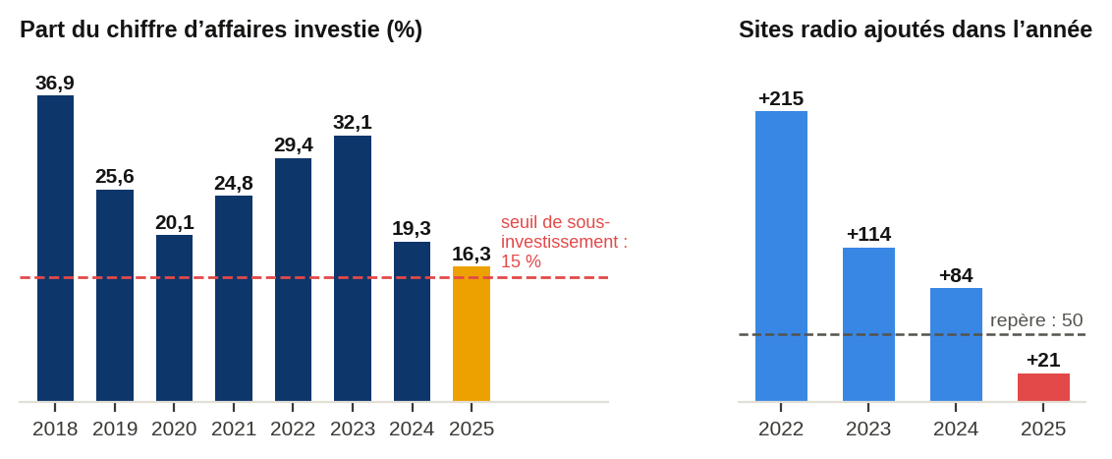
TOGO DIGITAL & FINANCIAL INCLUSION
Rapport de synthèse · Économie numérique — Défi 2
03 · MARCHÉ DES TÉLÉCOMS
4
Un duopole qui investit moins, une data encore chère
MARCHÉ (2025)
Très concentré
HAUT DÉBIT (2025)
Seuil franchi
INVESTISSEMENT
Proche du seuil
SITES RADIO (2025)
Sous le repère
64,4 %
81,3 %
16,3 %
+21
des abonnés data chez Togocom
des abonnements data en 3G ou 4G
du chiffre d’affaires investi en 2025
sites ajoutés dans l’année
deux opérateurs se partagent le marché
un abonnement n’est pas une personne ; 6,3 million d’abonnements
36,9 % en 2018 ; seuil : 15 %
+215 en 2022 ; repère : 50 par an
L’investissement des opérateurs et les nouveaux sites radio
CONSTAT CLÉ
Le haut débit mobile est acquis, mais l’investissement et les nouveaux sites reculent depuis 2023 : l’extension du réseau vers les zones mal couvertes en dépend.
ENJEU POUR L’ACTION PUBLIQUE
Garder l’investissement au-dessus de 15 % du chiffre d’affaires, orienter les nouveaux sites vers les zones sans réseau, et ramener 1 Go de 5,30 % à 2 % du revenu mensuel.
VEILLE · si la baisse de 2024-2025 se répétait, l’investissement tomberait à 13,3 % en 2026, sous le seuil : c’est une alerte, pas une prévision (la série monte et descend par cycles).
Données : portail national de données ouvertes du Togo, recensement de 2022 et sources institutionnelles complémentaires.
Togo AI Lab — Data Challenge | Économie numérique — Défi 2

Slide 5
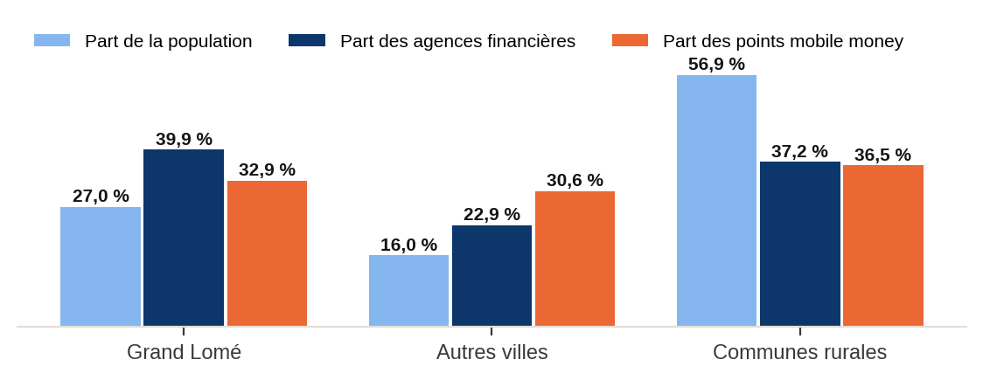
TOGO DIGITAL & FINANCIAL INCLUSION
Rapport de synthèse · Économie numérique — Défi 2
04 · OFFRE FINANCIÈRE
5
Le mobile money est dans chaque commune, l’agence financière non
MOBILE MONEY
Partout
GRAND LOMÉ
Concentré
COMPTES (2024)
Usage faible
FRAIS DE RETRAIT
Régressif
117 / 117
39,9 %
48,3 %
7,5 %
communes ont le mobile money
des agences financières
des comptes mobile money servent
pour retirer 1 000 FCFA
19 788 points recensés en 2021/2022
pour 27,0 % de la population et 0,7 % du territoire
48 % des adultes ont un compte ; actif : une opération en 90 jours
1,0 % pour 100 000 FCFA ; repère : 3 %
Population, agences financières et points mobile money, par milieu
CONSTAT CLÉ
Les communes rurales abritent 56,9 % de la population, mais 37,2 % des agences et 36,5 % des points mobile money. L’écart : le mobile money est partout, l’agence manque dans 22 communes.
ENJEU POUR L’ACTION PUBLIQUE
Rapprocher l’agence financière du mobile money, déjà présent partout, et rendre les petites opérations moins chères : retirer 1 000 FCFA coûte 75 FCFA.
À SAVOIR · recensement de 2021/2022 : des lieux, pas des agents ni des transactions. L’usage du mobile money n’est connu que pour le pays et les régions, jamais commune par commune.
Données : portail national de données ouvertes du Togo, recensement de 2022 et sources institutionnelles complémentaires.
Togo AI Lab — Data Challenge | Économie numérique — Défi 2

Slide 6
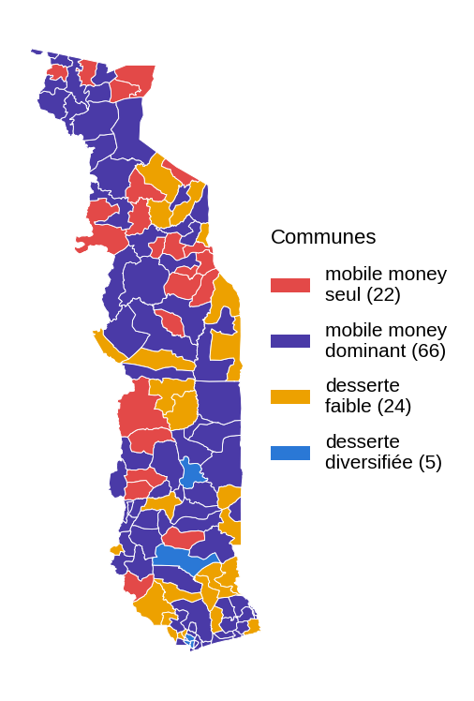
TOGO DIGITAL & FINANCIAL INCLUSION
Rapport de synthèse · Économie numérique — Défi 2
05 · DÉFICITS
6
Quel problème faut-il résoudre ?
Trois manques distincts, qui appellent trois actions distinctes.
Les communes selon leur accès
SANS AGENCE
Priorité absolue
AGENCE RARE
RÉSEAU FAIBLE
À confirmer
agences financières et mobile money
22 communes
66 communes
8 communes
sans aucune agence financière
où le mobile money remplace presque l’agence
mobile money seul ou dominant, couverture sous 50 %
759 599 habitants, toutes rurales
plus de 20 points par agence ; 65,4 % de la population
368 534 habitants
TROIS MANQUES → TROIS ACTIONS
Manque
Où
Habitants
Action à engager
Accès aux agences financières
22 communes sans agence
759 599
Ouvrir une première agence dans chacune
Maillage mobile money
3 communes et 8 préfectures au réseau mince
1 092 725
Ajouter des points mobile money
Couverture réseau
14 communes à mesurer ; 6 préfectures sous 85 %
689 181
Mesurer, puis étendre le réseau
LE TRAIT COMMUN : LA DISTANCE · dans les préfectures en priorité haute, 39 % des points mobile money sont à plus de 10 km d’une agence financière, contre 6 % ailleurs.
Données : portail national de données ouvertes du Togo, recensement de 2022 et sources institutionnelles complémentaires.
Togo AI Lab — Data Challenge | Économie numérique — Défi 2

Slide 7
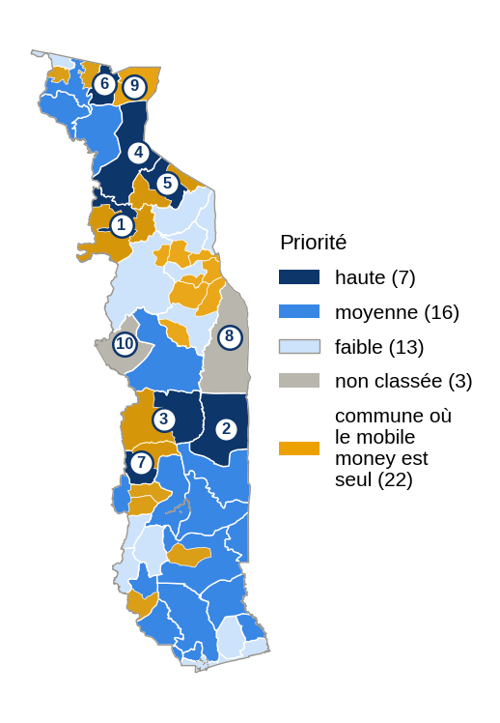
TOGO DIGITAL & FINANCIAL INCLUSION
Rapport de synthèse · Économie numérique — Défi 2
06 · TERRITOIRES
7
Où agir en priorité ?
7 préfectures en priorité haute et 3 non classées, toutes hors du Maritime et du Grand Lomé.
Les 39 préfectures par priorité
PRIORITÉ HAUTE
NON CLASSÉES
numéros : les dix préfectures du tableau
7 préfectures · 989 617 habitants
3 préfectures · Tchamba, Kpendjal et Mô
12,8 % de la population classée ; confiance élevée pour 5, moyenne pour 2
couverture inconnue ; en priorité haute sur les deux autres dimensions
#
Préfecture
Région
Habitants
Nature du manque
Confiance
1
Dankpen
Kara
185 662
les trois manques
élevée
2
Est-Mono
Plateaux
164 460
agences financières d’abord
élevée
3
Blitta
Centrale
163 272
réseau mobile money mince
moyenne
4
Oti-Sud
Savanes
150 376
les trois manques
élevée
5
Kéran
Kara
128 687
couverture d’abord, à confirmer
moyenne
6
Kpendjal-Ouest
Savanes
123 330
les trois manques
élevée
7
Akébou
Plateaux
73 830
agences financières d’abord
élevée
8
Tchamba
Centrale
200 585
réseau mobile money mince
non classée
9
Kpendjal
Savanes
88 365
agences financières d’abord
non classée
10
Mô
Centrale
52 448
réseau mobile money mince
non classée
Confiance élevée : la priorité ne change sous aucun des poids testés et ne dépend pas de la couverture. Moyenne : elle repose en partie sur une couverture douteuse.
Données : portail national de données ouvertes du Togo, recensement de 2022 et sources institutionnelles complémentaires.
Togo AI Lab — Data Challenge | Économie numérique — Défi 2

Slide 8
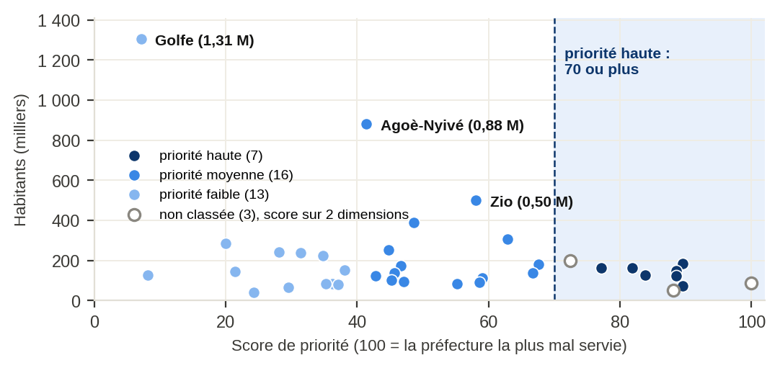
TOGO DIGITAL & FINANCIAL INCLUSION
Rapport de synthèse · Économie numérique — Défi 2
07 · ARBITRAGE
8
Priorité n’est pas population
Le classement mesure l’intensité du manque ; la population en mesure le volume. Les deux divergent.
Score de priorité et habitants, par préfecture
DEUX CONSTATS
1
Les plus peuplées ne sont pas les plus prioritaires
Les 7 préfectures en priorité haute comptent 989 617 habitants (12,8 %). Golfe, Agoè-Nyivé et Zio (2,69 millions d’habitants à elles trois) sont en priorité moyenne ou faible.
2
La préfecture cache des communes
14 des 22 communes sans agence financière (402 726 habitants) sont dans des préfectures qui ne sont pas en priorité haute : le classement préfectoral ne les voit pas.
DEUX RÈGLES POUR DÉCIDER
La commune sans agence passe en premier
La classe d’abord, la population ensuite
priorité absolue, quelle que soit la classe de sa préfecture
à classe égale, la préfecture la plus peuplée passe devant
RECOMMANDATION · le classement fixe l’urgence, la population dimensionne l’effort, et chaque commune sans agence est traitée en priorité absolue.
Données : portail national de données ouvertes du Togo, recensement de 2022 et sources institutionnelles complémentaires.
Togo AI Lab — Data Challenge | Économie numérique — Défi 2

Slide 9
TOGO DIGITAL & FINANCIAL INCLUSION
Rapport de synthèse · Économie numérique — Défi 2
08 · PLAN D’ACTION
9
Par où commencer ?
1
Une agence financière dans chacune des 22 communes où le mobile money est seul
22 agences la première année, 34 à 3 ans ; d’abord les plus peuplées : Dankpen 3, Tône 4, Haho 3.
1 an
Priorité absolue
759 599 habitants
Banques, microfinance, assurances
2
Mesurer la couverture réelle dans 14 communes
Dont toutes celles de Tchamba, Sotouboua, Kpendjal et Mô : un préalable à tout investissement dans le réseau.
1 an
Préalable
689 181 habitants
Régulateur des télécoms, opérateurs
3
Des agences et des points mobile money dans les 10 préfectures prioritaires
38 agences, dont 7 comptées dans l’action 1 ; 152 points mobile money pour franchir un seuil de desserte.
3 ans
Priorité haute
1 331 015 habitants
Établissements financiers, opérateurs
4
Étendre le réseau et la fibre, une fois la couverture mesurée
178 873 habitants de plus dans la couverture (6 préfectures) ; de la fibre dans les 8 préfectures sans fibre recensée.
5 ans
Conditionnelle
347 866 hors couverture
Opérateurs, société d’infrastructures numériques
5
Rendre la data et le mobile money abordables, relever les compétences
1 Go : de 5,30 % à 2 % du revenu ; retrait de 1 000 FCFA : de 75 à 30 FCFA ; Savanes et Plateaux d’abord.
5 ans
National
tout le pays
Régulateur, émetteurs, ministère du numérique
Veilles annuelles : investissement d’au moins 15 % du chiffre d’affaires (16,3 % en 2025) ; au moins 50 sites radio ajoutés par an (21 en 2025).
RÈGLE D’ORDONNANCEMENT · ce qui est certain n’attend pas (agences, points mobile money) ; le réseau attend la mesure de la couverture réelle.
12 recommandations au total ; les habitants ne s’additionnent pas d’une action à l’autre, les territoires se recoupent.
Togo AI Lab — Data Challenge | Économie numérique — Défi 2

Slide 10
TOGO DIGITAL & FINANCIAL INCLUSION
Rapport de synthèse · Économie numérique — Défi 2
09 · CONCLUSION
10
Les quatre décisions à engager
1
dans l’année
2
dans l’année
3
à 3 ans
4
à 5 ans
Ouvrir
Mesurer
Densifier
Rendre abordable
une première agence financière dans les 22 communes où le mobile money est seul.
la couverture réelle dans 14 communes, avant tout investissement dans le réseau.
agences et points mobile money dans les 10 préfectures prioritaires, toutes hors du Maritime.
la data (1 Go sous 2 % du revenu) et le petit retrait (sous 3 % du montant), partout.
CE QUE L’ANALYSE NE DIT PAS
EXPLORER LE DÉTAIL
• La couverture est théorique : à mesurer avant d’investir dans le réseau.
• L’usage d’Internet et du mobile money n’est connu que par région.
• Des points de service recensés en 2021/2022 : des lieux, pas des agents.
• Aucun coût : des volumes (agences, points, habitants), pas des budgets.
Tableau de bord interactif
togo-econum-finance-defi2-5d98fee2ba7c.herokuapp.com
Filtrer par région, par priorité et par milieu ; la fiche de chaque préfecture ; en français et en anglais.
L’analyse dit où agir et sur quel manque ; elle ne chiffre pas encore le coût des investissements.
Le mobile money a déjà atteint les 117 communes : il reste à y amener l’agence financière, un réseau mesuré et une data abordable.
Données : portail national de données ouvertes du Togo, recensement de 2022 et sources institutionnelles complémentaires.
Togo AI Lab — Data Challenge | Économie numérique — Défi 2

